Slide 1
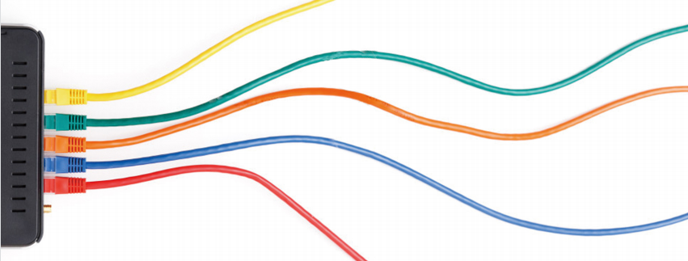
网络是怎样连接的

Slide 2
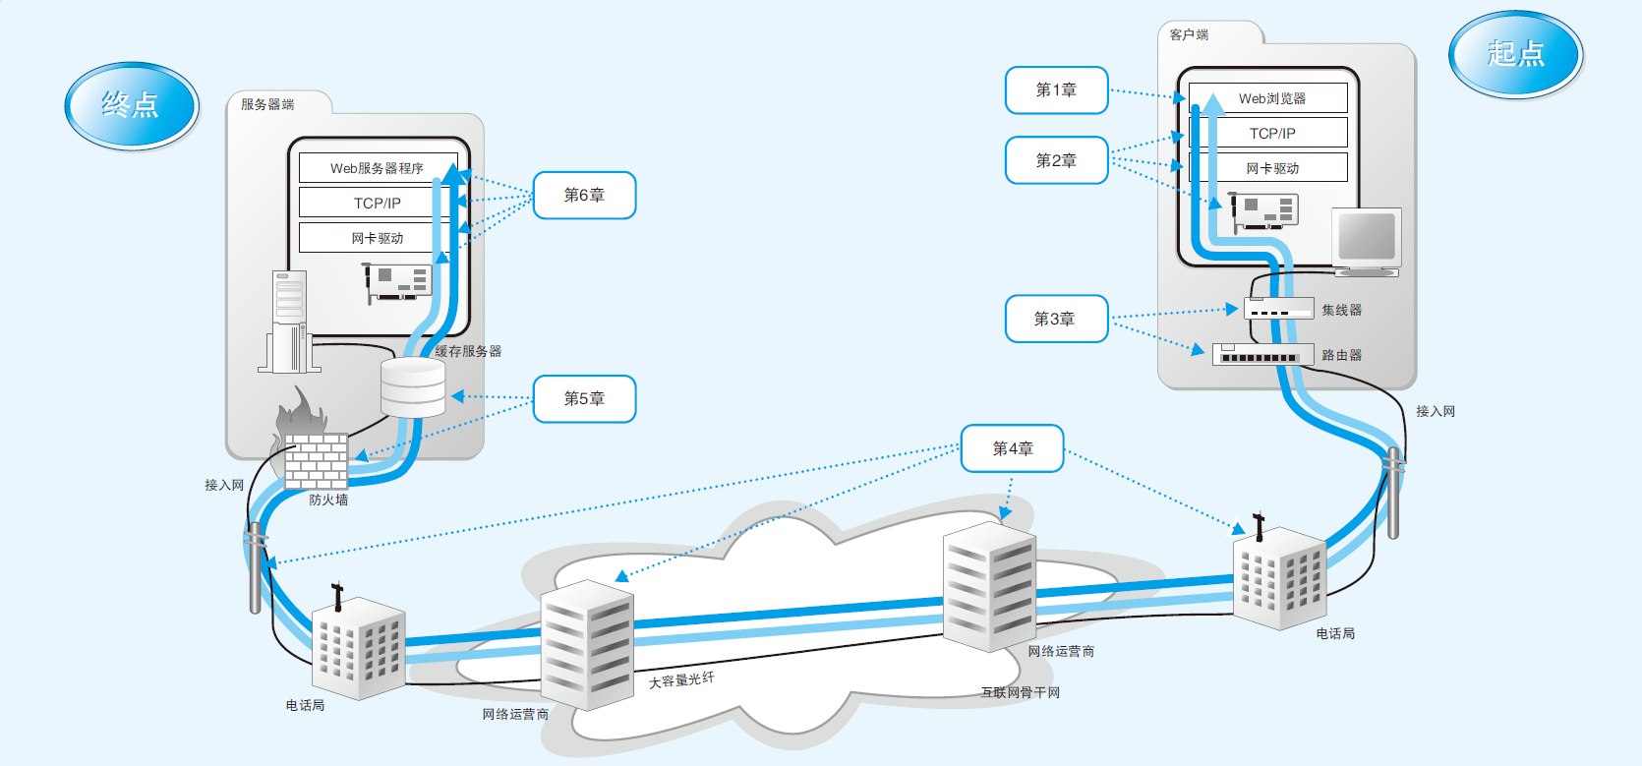
网络全貌

Slide 3
一、网络应用
生成请求消息
获取目的端IP
通过协议栈发送消息

Slide 4
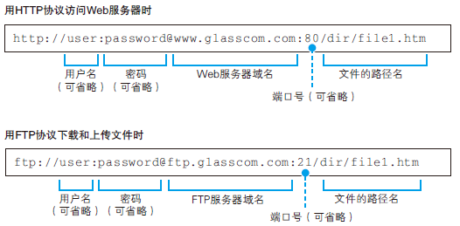
生成请求消息
网络应用首先回去解析URL，获得采用什么协议和域名等信息。
什么是URL（Uniform Resource Locator）：

Slide 5
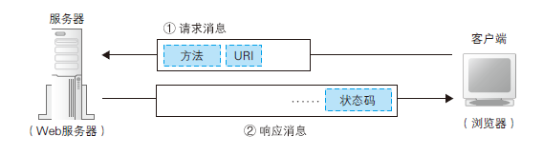
生成请求消息
HTTP协议的基本思路：
URI: Uniform Resource Indentifier 统一资源标识符

Slide 6
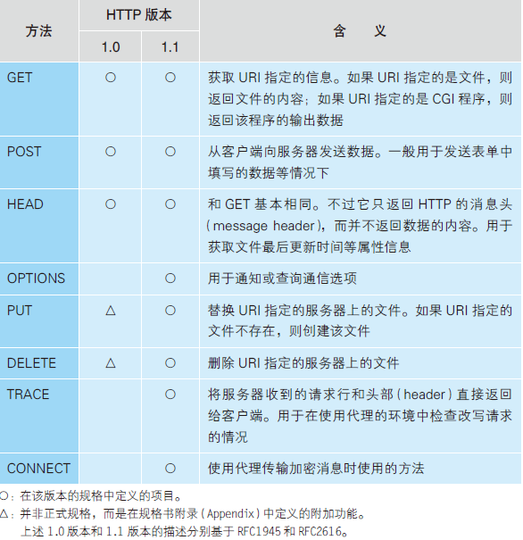
生成请求消息
HTTP的主要方法：

Slide 7
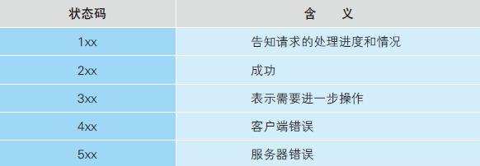
生成请求消息
HTTP状态码：

Slide 8
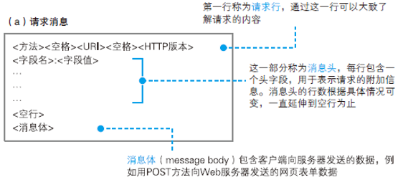
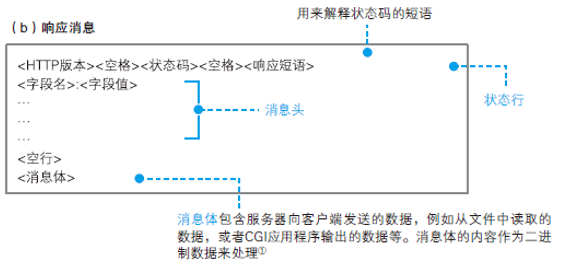
生成请求消息
HTTP请求和响应的结构：

Slide 9
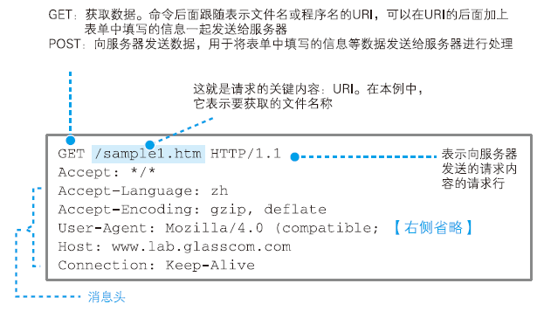
生成请求消息
HTTP请求消息样例：

Slide 10
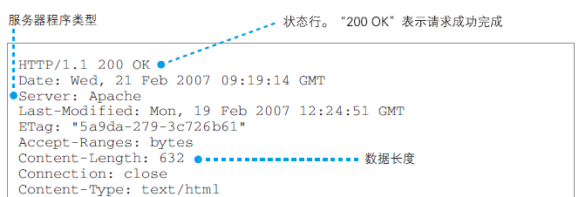
生成请求消息
HTTP响应消息样例：
HTTP头字段定义。

Slide 11
获取目的端IP
域名和IP地址共存的理由：
浏览器中使用域名是为了方便记忆和使用。
传输时使用IP地址是因为IP只占用4字节空间，比起不确定长度IP地址消耗更少。

Slide 12
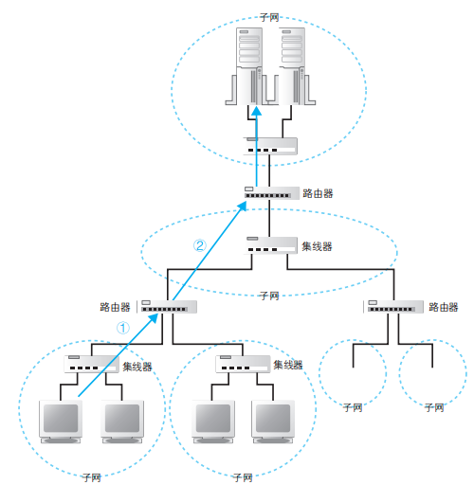
获取目的端IP
TCP/IP网络基本思路：
无数子网通过路由器连接。

Slide 13
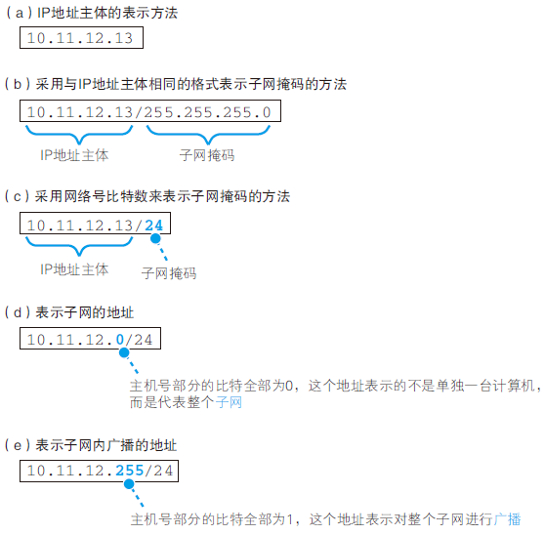
获取目的端IP
IP地址的表示方法：

Slide 14
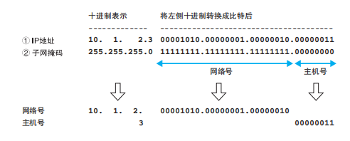
获取目的端IP
IP地址的结构：
子网掩码表示网络号和主机号的边界，实际上不一定正好在整字节处划分，也可以在中间出，比如22。

Slide 15
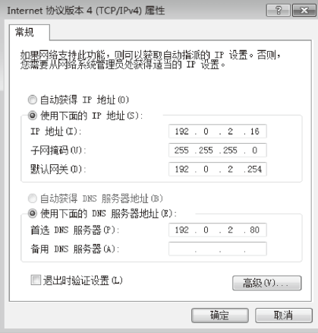
获取目的端IP
向DNS（Domain Name System）发送查询IP请求：
客户端应用程序可以调用socket库中对应的方法去获取域名对应IP，比如：
gethostbyname(“www.xxx.xxx.xxx”)
通信使用TCP/UDP协议，占用53端口。
DNS服务器地址的设置：

Slide 16
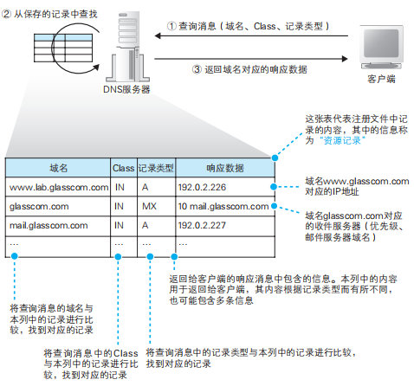
获取目的端IP
DNS服务器基本工作原理：

Slide 17
获取目的端IP
域名的层次结构：
域名是有级别的，最后的域级别最高，向前依次减小。
www.lib.glasscom.com
顶级域上面还有一级根域。
三级域名
二级域名
一级域名(顶级域)

Slide 18
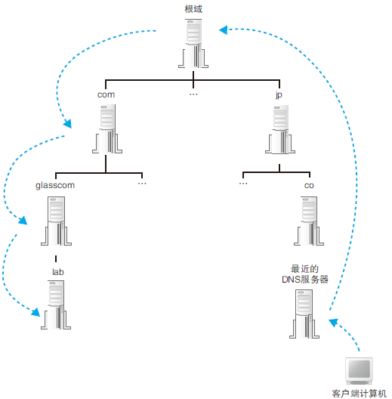
获取目的端IP
如何找到正确的DNS服务器：
域名太多不能放在一个服务器
下级域的IP会注册到它的上级域
根域的IP地址保存在所有服务器中
根域服务器全球有13个且IP固定

Slide 19
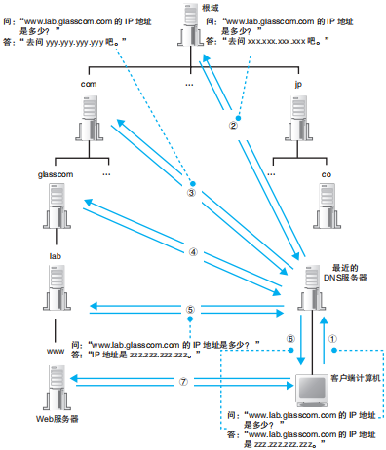
获取目的端IP
DNS服务器之间的查询操作：

Slide 20
获取目的端IP
DNS加速响应：
一台DNS服务器管理多个域，包括上下级关系的域
不在本服务器的域名查询到后可以缓存在本服务器，后续查询直接返回
缓存过一段时间，超过有效期后删除缓存，避免信息有误

Slide 21
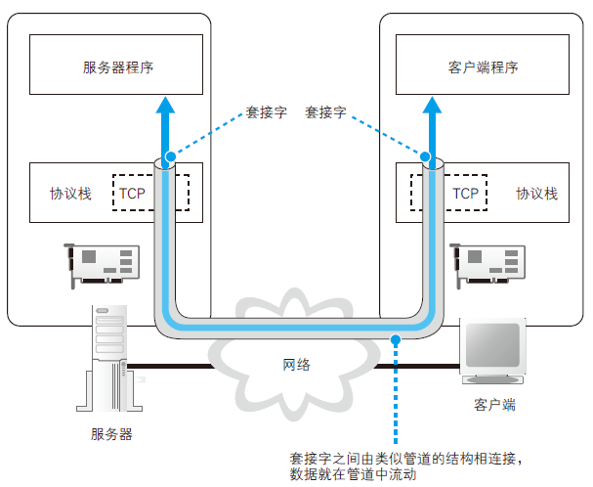
通过协议栈发送数据
创建套接字
管道连接到服务端套接字上
收发数据
断开管道删除套接字

Slide 22
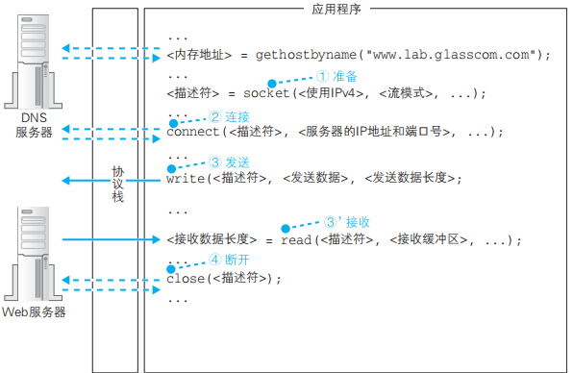
通过协议栈发送数据

Slide 23
二、协议栈和网卡
TCP/IP应用的分层结构
套接字和TCP

Slide 24
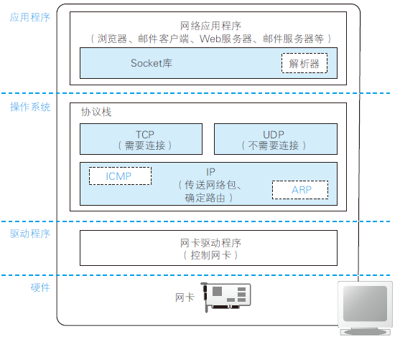
TCP/IP应用的分层结构
上层向下层委派工作
ICMP协议：告知网络包传输过程中
的错误及各种控制消息
ARP协议：根据IP地址查询MAC地址

Slide 25
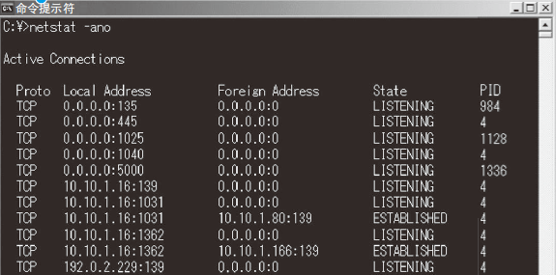
套接字和TCP-套接字
套接字就是通讯过程中记录对象的IP、端口、通信状态等等一些控制信息的内存空间
协议栈根据套接字中记录的控制信息判断要做的动作
Proto:协议类型
Local Address:本地IP+端口
0.0.0.0表示不绑定IP地址
Foreign Address:对端IP+端口
0.0.0.0表示还未通信
State:通信状态
LISTENING 正在监听
ESTABLISHED 完成连接可用
PID:使用该套接字的进程ID号

Slide 26
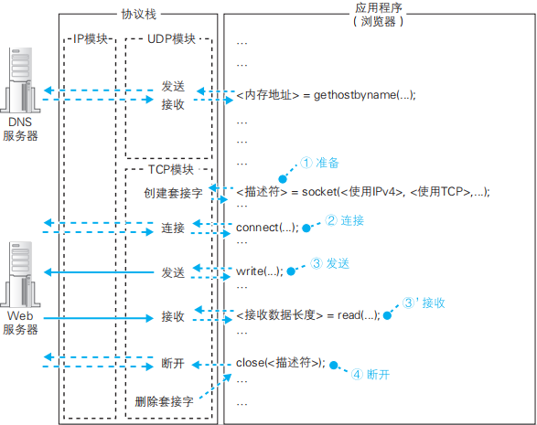
套接字和TCP-收发流程
1、协议栈套接字，返回ID给应用
2、协议栈和服务端交换控制信息
进行连接，并创建缓冲区
3、协议栈收到应用的发送请求，
将数据打包成TCP/IP协议包发送
4、协议栈将收到的TCP/IP包剥离
成HTTP包返回给应用。
5、协议栈将发送断开请求，消除
套接字内存空间和缓冲区。

Slide 27
套接字和TCP-连接
告知协议栈服务端IP和端口
协议栈带着对端信息和本端IP端口信息和相关控制信息向服务器发送请求
控制信息分为：套接字自身的控制信息、协议头部的控制信息
服务器收到带有自己信息的请求后，记录客户端信息设置连接状态，携带好自身控制信息给与响应
客户端协议栈收到服务器的成功响应，设置套接字状态，，开辟缓存区，表示可以通信了

Slide 28
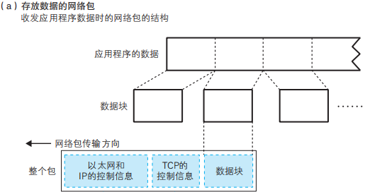
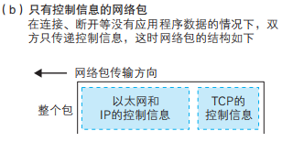
套接字和TCP-连接-生成TCP头部

Slide 29
套接字和TCP-连接-客户端请求连接TCP头部
协议栈收到套接字接口connetc的服务器IP和端口信息
协议栈将获取的对端和本端端口信息填入TCP头的发送方和接收方端口号
将TCP头部SYN控制位置1，表示连接操作
设置TCP头序号和窗口大小
TCP头字段

Slide 30
套接字和TCP-连接-服务端响应连接生成TCP头部
收到请求找到TCP头中接受端端口号相匹配的套接字，写入控制信息，状态设置为连接
协议栈将获取的对端和本端端口信息填入TCP头的发送方和接收方端口号
将TCP头部SYN控制位置1
还要将TCP头部ACK控制位置1，表示已接收到
TCP头字段

Slide 31
套接字和TCP-连接-客户端确认结果并响应服务端
收到响应，查看TCP头部SYN=1，表示连接成功，向套接字写入服务器信息且状态置为连接完毕
协议栈将获取的对端和本端端口信息填入TCP头的发送方和接收方端口号
将TCP头部ACK控制位置1，表示已接收到
TCP头字段

Slide 32
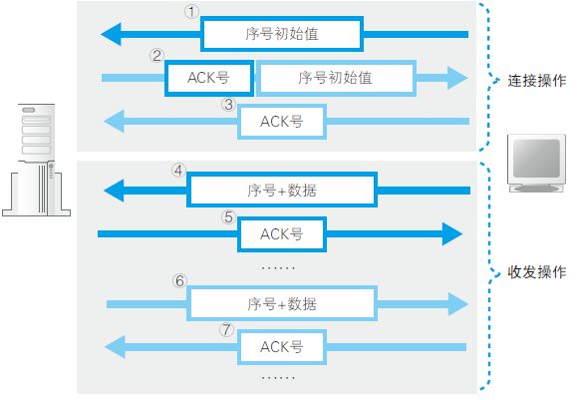
套接字和TCP-连接-TCP三次握手

Slide 33
套接字和TCP-收发数据
收到响应，查看TCP头部SYN=1，表示连接成功，向套接字写入服务器信息且状态置为连接完毕
协议栈将获取的对端和本端端口信息填入TCP头的发送方和接收方端口号
将TCP头部ACK控制位置1，表示已接收到
TCP头字段

Slide 34
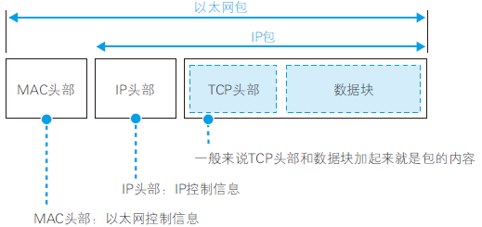
TCP/IP包：

Slide 35
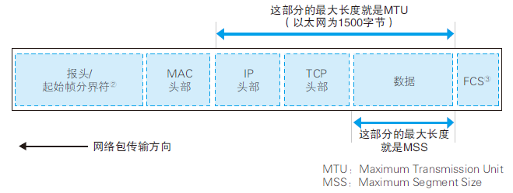
（1）TCP包的拆分和完整性保障
MTU(Maximum Transmission Unit)：最大传输单元，可配置，以太网一般为1500字节。
MMS(Maximum Segment Size)：最大分段大小，去掉TCP和IP头部的消息内容长度。

Slide 36
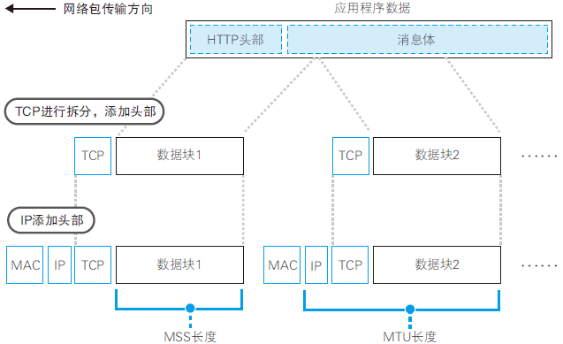
应用数据的拆分发送:

Slide 37
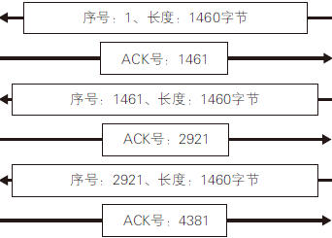
TCP头部的序号、ACK号、数据偏移量:
序号：发送消息体中填写本段数据的第一个字节是总共数据块中的第几个字节。实际上第一条消息的“序号”是个随机数，以防容易预测的序号被人利用攻击。
ACK号：响应消息中表示服务端接收到的总数据量+1。
数据偏移量：表示每个数据包中TCP头部的长度。

Slide 38
（2）TCP三次握手
控制位：TCP头中的控制位有6个比特位，其中有两位对应syn和ack。

Slide 39
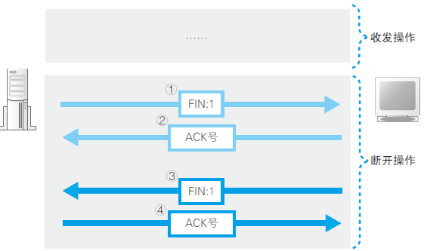
（3）TCP四次分手
一端控制位FIN置1发起断开请求，另一端控制位ACK置1响应，再反向操作。

Slide 40
IP包

Slide 41
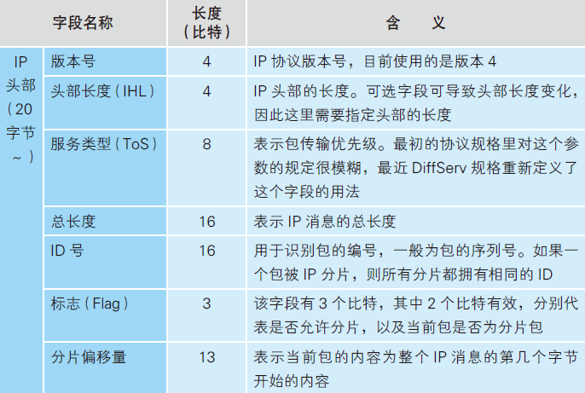
IP头字段：

Slide 42
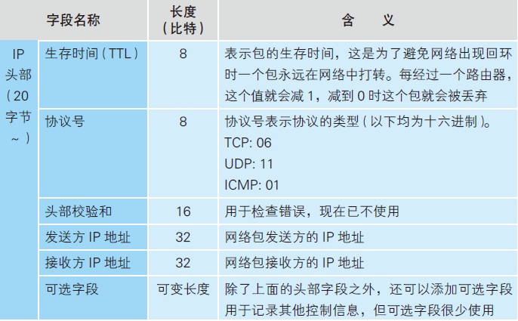
IP头字段（续）：

Slide 43
IP头用于存放本地和对端的IP地址信息，IP包消息总长度。
其中总长度用于TCP包在计算响应ACK值时获取本次数据包的大小中使用。

Slide 44
MAC包

Slide 45
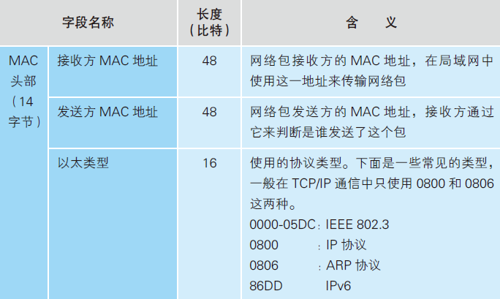
MAC头字段：

Slide 46
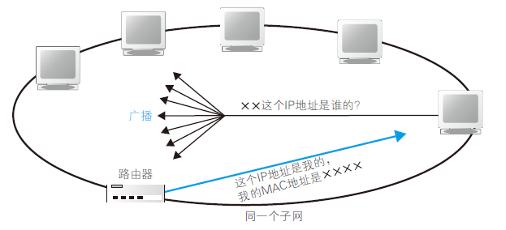
获取对方的MAC地址：
通过ARP（Address Resolution Protocol）查询接收端MAC地址。

Slide 47
网卡发送MAC包

Slide 48
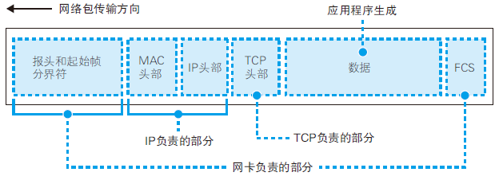
网卡驱动中MAC模块给MAC包加上报头和起始帧分解符。
末尾加上检测错误的校验序列

Slide 49
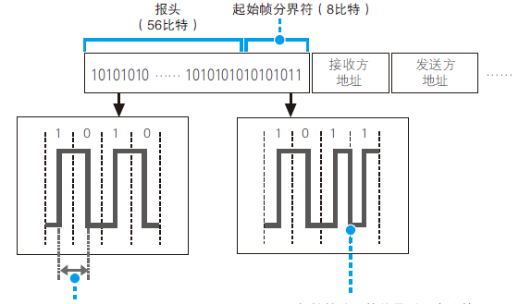
报头是101010...这样1和0交替出现的比特位，长度为56个比特。
再往后面8比特是起始帧分解符，为10101011，最后两位是11。

Slide 50
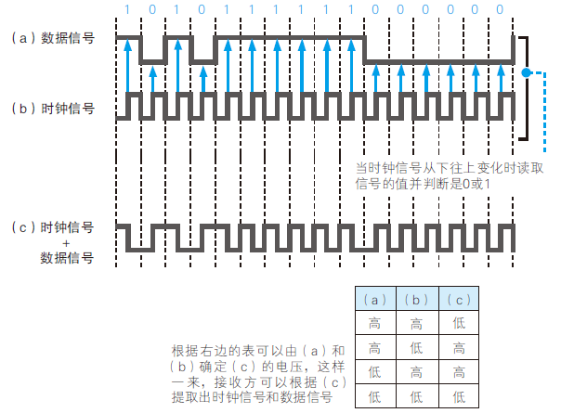
为什么要加报头？为了识别时钟信号。

Slide 51
三、交换机/集线器和路由器
交换机基本工作原理
路由器工作原理

Slide 52
1、交换机的基本工作原理
（1）集线器和交换机的区别
集线器收到数据后广播给接入它的所有设备包括发送端，交换机会根据MAC地址单独发送给对应设备。

Slide 53
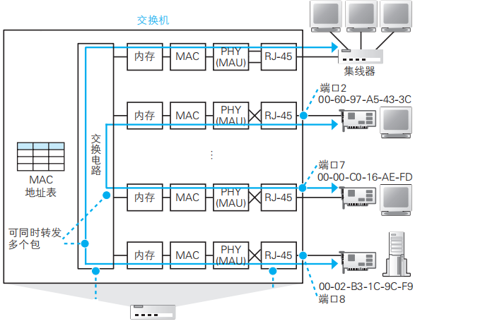
（2）交换机的结构
交换机每个端口类似于一个网卡，但是网卡有MAC地址，交换机没有，也不需要对地址进行校验。

Slide 54
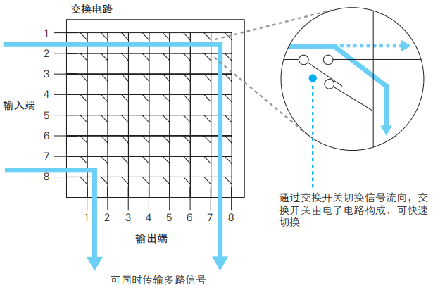
（3）交换机的交换电路

Slide 55
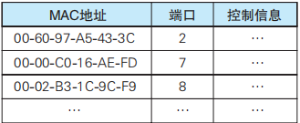
（4）交换机的MAC地址表
更新
删除

Slide 56
（5）交换机查找MAC地址表时的特殊情况
当查询表后发现目的和来源都是同一个端口，此时丢包。
当查不到MAC地址时，将除源端口外对其它端口广播。

Slide 57
（6）交换机的工作模式：全双工模式
PHY（物理装置层），硬件中物理装置是否能支持够同时处理发送和接受两种信号的能力。支持为全双工，不支持为半双工。
对于网线，目前网线使用双绞线并且将输入和输出信号线区分开，所以不存在无法同时发送和接受的情况。

Slide 58
（7）设备之间的自动协商
在以太网中，当没有数据在传输时，网络中会填充一种被称为连接脉冲的脉冲信号，以便检测对方设备是否正确连接。在脉冲信号中加入设备自身的工作模式等状态信息，两边设备自动协商出通信的最优解。

Slide 59
2、路由器
（1）路由器和交换机的区别
路由器可支持多种通讯协议，比如以太网协议，无线局域网，ADSL，FTTH等。
路由器的每个端口都有自己的MAC地址和IP地址，每个端口可以看做一个网卡，可以作为接收端和发送端。

Slide 60
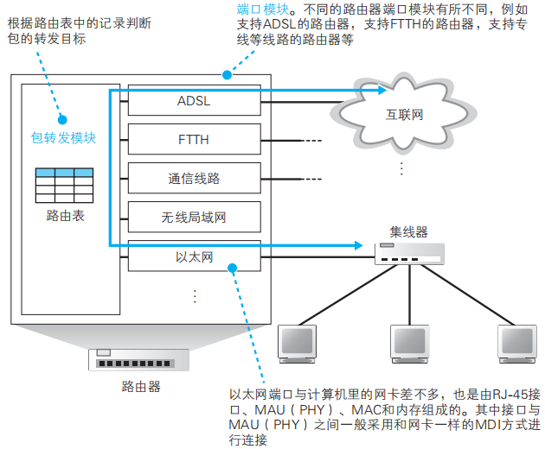

Slide 61

（2）路由器对包的接收
拆开MAC头部，进行MAC地址校验
丢弃MAC头部，拆解IP头部，用IP地址查询路由表

Slide 62
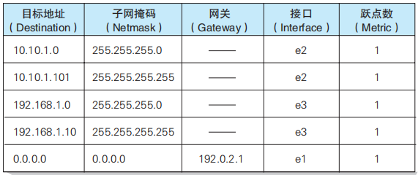
（3）路由表
路由表的更新主要根据路由协议(RIP/OSPC/BGP)，通过路由器之间的信息交换由路由器自行维护。

Slide 63
（4）转发包
改写IP头部的TTL字段，给字段值减1。
查询路由表，发送接口确定发送MAC，目标IP地址/网关确定对端MAC地址（ARP消息）。两个MAC地址填入MAC头部。
再次组装IP头和MAC头，发送给下一个设备。

Slide 64
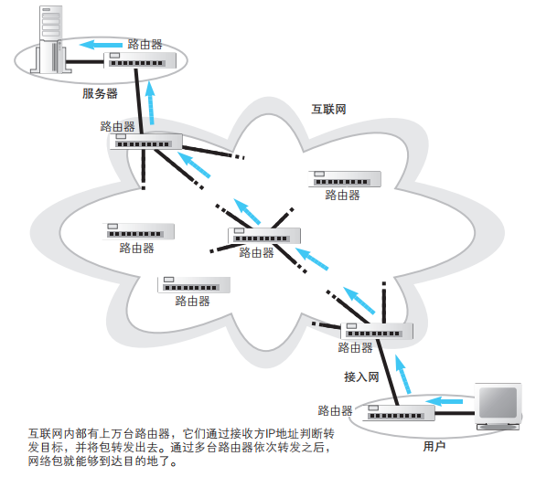
四、接入网和运营商

Slide 65
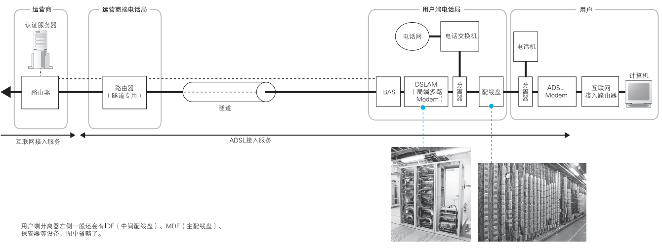
ADSL接入网的结构

Slide 66
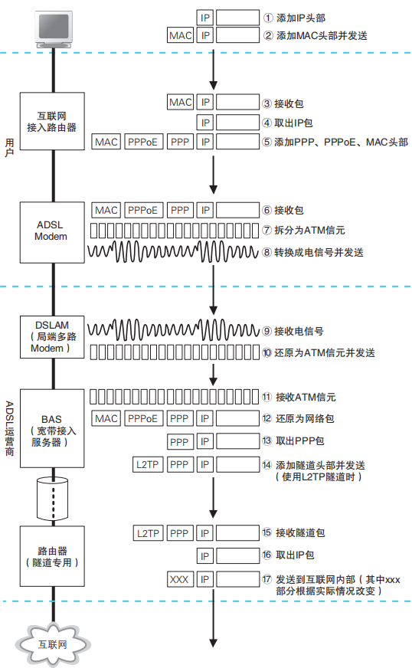
不断改变形态的网络包

Slide 67
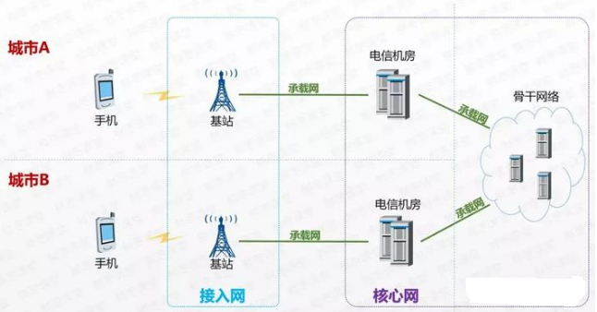
从接入网到核心网

Slide 68
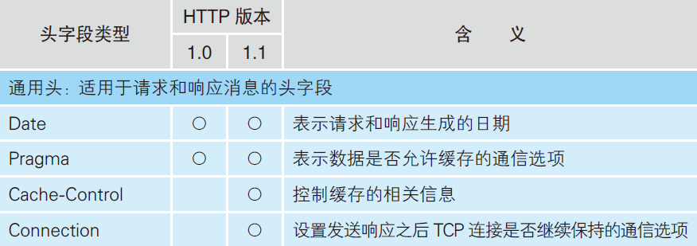

附录1：HTTP通用头部1/4

Slide 69
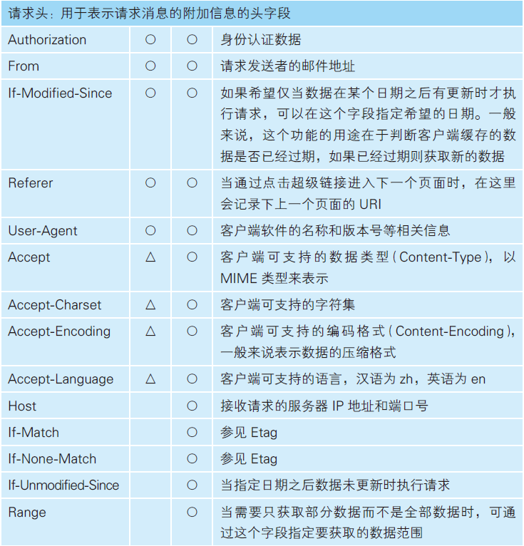
附录1：HTTP请求头部2/4

Slide 70
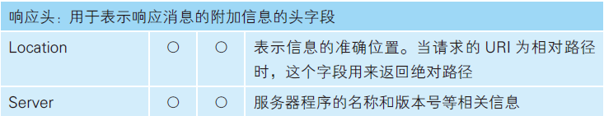
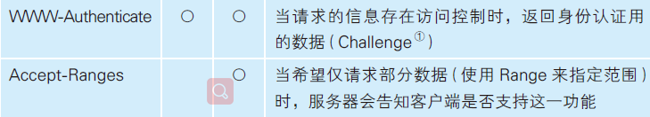
附录1：HTTP响应头部3/4

Slide 71

附录1：HTTP实体头部4/4
返回HTTP消息样例

Slide 72

附录2：TCP头部1/2

Slide 73

附录2：TCP头部2/2
返回TCP控制信息

Slide 74
谢谢

